Slide 1
POEZIE A PRÓZA VE DRUHÉ POLOVINĚ 20. STOLETÍ

Slide 2
Historický kontext
Poválečná léta v Brazílii se odehrávají ve znamení redemokratizace společnosti po Vargasově diktatuře Nového státu (1937-1945). Samotný Vargas ještě v politice zůstává a v roce 1950 je znovuzvolen prezidentem, nicméně s novým politickým diskursem, založeným především na hájení práv dělníků a snaze transformovat Brazílii z agrární rozvojové země na prosperující průmyslový stát.
Ve společnosti a v politice ale zároveň sílí pravicové tendence orientované na USA. Těmto silám se s podporou Spojených států podaří Vojenský převrat na přelomu března a dubna 1964 a nastolení Vojenské diktatury – zemi až do roku 1985 vládnou armádní složky a autoritářský režim provázejí politické represe, cenzura, nucená emigrace, atd.

Slide 3
Poezie
Po roce 1945 se brazilská poezie snaží být především angažovaná. Někteří autoři se inspirují společensko-kritickými básněmi Joãa Cabrala de Melo Neto („Opelichaný pes“, „Život a smrt Severina“).
Jedním z těch, kteří se vymykají, je:
FERREIRA GULLAR (1930-2016)
Prošel fází angažované poezie, konkrétní poezie a ve své poslední fázi je nazýván „lidovým básníkem“.
Podívejme se na jeho kritiku války ve Vietnamu:

Slide 4
Próximo à base de Da Nang
que tudo escuta e tudo vê,
próximo à base de Da Nang, esgueira-se
entre árvores um homem,
próximo à base cheia de soldados,
metralhadoras, bombas,
aviões, cheia
de ouvidos e de olhos
eletrônicos, um homem, chamado Tram,
entre as folhas e os troncos que cheiram a noite,
cauteloso se move
entre as folhas da noite, Tram Van Dam,
cauteloso se move
entre as flores da morte
Tram Van Dam
quinze anos se move
entre as águas da noite
dentro da lama
onde bate a aurora
Tram Van Dam
onde bate a aurora
Tram Van Dam
com a sua granada
entre cercas de arame
entre as minas no chão
Tram Van Dam
com seu coração
Tram Van Dam
onde bate a aurora
por você por mim
sob o fogo inimigo
com o grampo no dente
com o braço no ar
por você por mim
Tram Van Dam
onde bate a aurora
por você por mim
no Vietnam
Ferreira Gullar – Toda Poesia (1950/1980)

Slide 5
Konkrétní poezie
První díla konkrétní poezie byla v Brazílii publikována v roce 1956.
Konkrétní poezie se stavěla proti tendencím poezie intimní, národní a estetizující ze 40. let a znovu probudila zájem o témata, formy i postoje první modernistické generace z roku 1922.
Konkrétní básníci se snažili rozvinout strukturální procesy italského a ruského futurismu, dadaismu a surrealismu (exaltace fantazie a poetického procesu).
Jejich tvůrčí proces se snaží postihnout a prozkoumat materiální dimenze slov (zvuk, tištěnou podobu, řádek a povrch stránky, popřípadě barvu a tloušťku písma) – odmítají koncepční poezii, která se realizuje v konkrétních tématech a v psychické realitě básníka. Konkrétní poezie je otevřeně anti-expresionistická.

Slide 6
„O poema concreto é uma realidade em si, não um poema sobre.“
„Konkrétní báseň je realitou sama o sobě, není básní o něčem.“
(Eugen Gomringer, Teoria da Poesia Concreta, s. 71)

Slide 7
V antologiích Noigandres č. 2 a 3 (1955 a 1956) skupina básníků stejného jména hledá novou syntaxi a hlásá opuštění verše.
V antologii Niogandres číslo 4 (1958) vychází text Plano-Piloto para Poesia Concreta podepsaný Déciem Pignatari, Haroldem de Campus a jeho bratrem Augustem de Campos, zakládajícími členy skupiny Niogandres. Tento text spolu s prací Décia Pignatariho Sitaução Atual da Poesia no Brasil, je nejlepším úvodem k logice nové poezie.
V časopise Invenção vydávaném od roku 1962 byl publikován rovněž teoretický materiál k tomuto novému poetickému stylu.

Slide 8
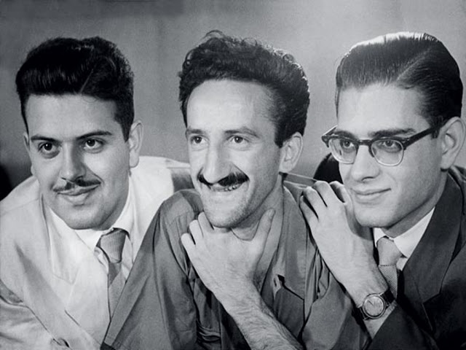
Haroldo de Campos (1929-2003) Décio Pignatari (1927-2012), Augusto de Campos (1931)
jsou zakladateli brazilské konkrétní poezie a zároveň jejími nejdůležitějšími teoretiky i hlavními tvůrci.

Slide 9
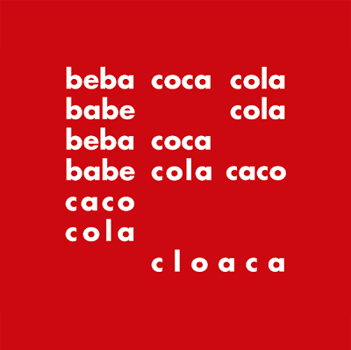
Báseň Décia Pignatariho napsaná v roce 1956, jedna z nejznámějších básní brazilské konkrétní poezie.

Slide 10
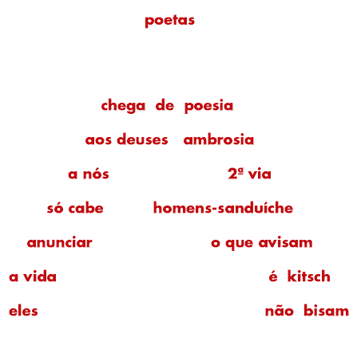
Haroldo de Campos

Slide 11
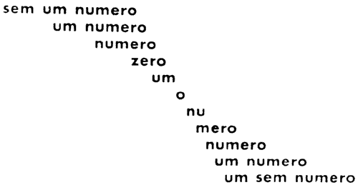

Slide 12
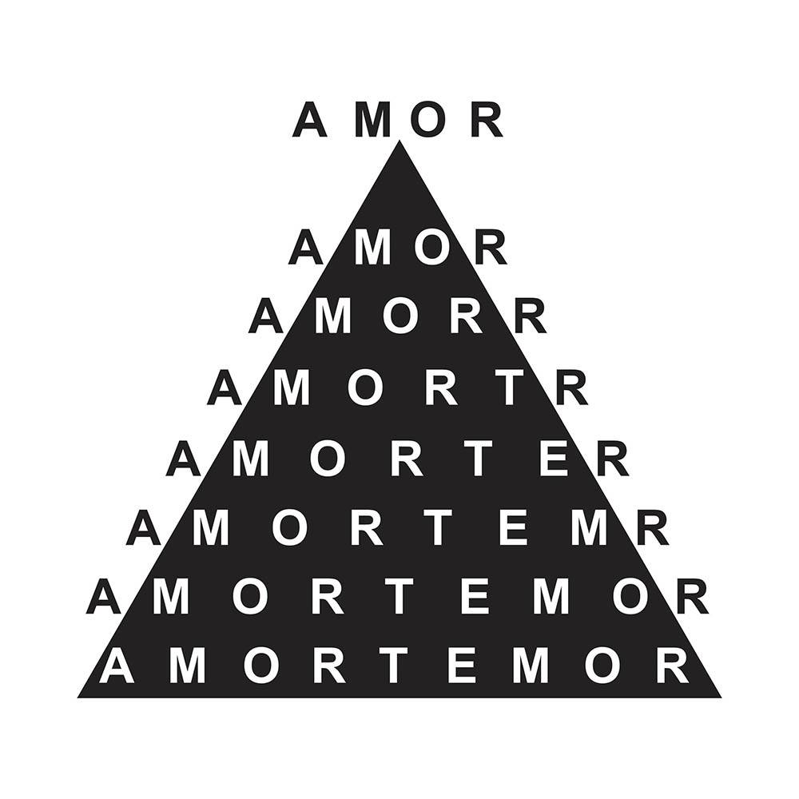
Augusto de Campos

Slide 13
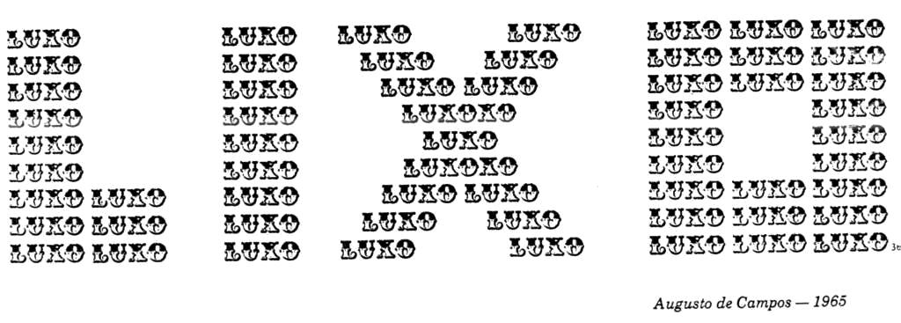

Slide 14
Próza 2. poloviny 20. století
Co formálně odděluje tuto generaci autorů od autorů náležejících k tzv. „zlaté době brazilského románu“ (1930-1960) je nástup vojenské diktatury, která zejména mezi lety 1964 a 1974 vstoupila do života populace represemi, cenzurou a nucenou emigrací.
Pro umělce, kteří byli odpůrci režimu, byla typická produkce reportážní literatury, divadla jako obvinění, filmu jako svědectví (literatura-reportagem, teatro como denúncia, cinema como depoimento).
Důležitým periodikem této doby byl disidentský časopis Movimento.
Můžeme zmínit dva autory, kteří reprezentují toto období:
JOSÉ LOUZEIRO
Lúcio Flávio, o Passageiro da Agonia
Acusado de Homicídio
EDILBERTO COUTINHO
Sangue na Praça

Slide 15
Ve druhé polovině 20. století došlo k zásadní proměně tradičního realismu. Formální vyjádření tématu (lexikální a syntaktická rovina textu) se stala stejně významnou jako téma samotné.
Typickým příkladem jsou spisovatelé, jejichž realismus je nazýván „divokým realismem“, „realismo feroz/realismo brutal“ (např. Rubem Fonseca a João Antônio).
Autoři se ve svých textech snaží co nejvíce přiblížit mluvenému jazyku; vypravěč je zároveň i jednou z postav - snaha zmenšit vzdálenost mezi autorem a vypravěčem/literární postavou na minimum. Doba, v níž se příběh odehrává je často identická s dobou samotného vyprávění. Vytváří se dojem, jako by se příběh odehrával simultánně s okamžikem, kdy je vyprávěn.
Tímto způsobem se autoři vymaňují z pozice tradičního realismu, jehož základní charakteristikou je objektivita a s ní spojený odstup od vyprávěného příběhu.

Slide 16
Typické je přizpůsobování jazyka románů jazyku bohémské spodiny společnosti.
Tento postup je velice typický pro románovou tvorbu druhé poloviny 20. století – brutální jazyk odpovídá brutalitě témat, která autoři ve svých knihách představují.
Jejich knihy reflektují brazilskou realitu, ve které se často setkáváme s násilím díky obrovským společenským rozdílům a všudypřítomnou drastickou chudobou, jak na venkově, tak ve městech. Autoři reagují na nedůstojnou situaci nedůstojným jazykem svých postav.

Slide 17
Rubem Fonseca (1925-2020)
Byl právníkem a soudním lékařem. V 50. letech byl policejním komisařem na periferii Ria de Janeira – to vše přispělo k využívání témat z podsvětí i v používání přímého jazyka.
Je zakladatelem literárního směru nazývaným brutalismus
Jeho příběhy jsou vystavěné tak, že vypravěčem jsou samotné postavy románu. Velká část jeho děl je z policejního prostředí; používá v nich hovorový jazyk.
Hlavními postavami bývají policejní inspektoři, soukromí detektivové, právníci či spisovatelé.
Jeho policejní romány jsou ve skutečnosti parodií na tradiční policejní žánr, protože zločiny jsou jen záminkou ke kritice společnosti, která utlačuje jedince. Pro Fonsecu není stěžejním momentem jeho knih odhalit zločin, ale registrovat krutosti každodenního života ve velkých městech a zároveň obnažit lidská dramata, která mají svůj původ v narušení pořádku.

Slide 18
Narozdíl od tradičního policejního románu, kde je vyšetřující inspektor téměř vševědoucí a vybavený pozitivistickým myšlením, Fonsecovi inspektoři nejsou „myslícími stroji“ ani ztělesněním „zničující intuice“.
Autor podává svědectví o světě plném špíny a podlosti, ve kterém jsou morálka a etika zcela rozpuštěny, kde mizí zločinec i hrdina a jeho postavy reprezentují osamělý protest proti této realitě. Oproti tradičnímu policejnímu románu tato realita zůstává zoufalá a bezútěšná nezávisle na tom, je-li zločinec dopaden nebo ne.
Rubem Fonseca se obrací k inteligentnímu, vzdělanému a pozornému publiku. Spousta momentů proto zůstává v jeho románech otevřená, aby si čtenář mohl sám utvořit úsudek. Základní látkou jeho textů jsou dva extrémy brazilské společnosti: na jedné straně ti, kteří žijí na okraji společnosti a na druhé ti, kteří tvoří její privilegované jádro.

Slide 19
Charakteristickým rysem jeho románů je naprostá amorálnost zločinců, ať již pocházejí z vrstev vysokých či lidových. Neuznávají žádnou etiku a nemají nejmenší cit pro spravedlnost.
Přestože jsou v jeho románech přítomny kladné a záporné postavy, často není možné přesně určit kdo je kdo, protože mezi oběma póly často samy přecházejí.
O caso Morel (1973)
A grande arte (1983)
Agosto (1990) - líčí události, které předcházeli sebevraždě Getúlia Vargase

Slide 20
Proslulé jsou i jeho povídky, např. Feliz ano novo / Šťastný Nový rok (1975)
Brzy po vydání se kniha stala bestsellerem, nicméně záhy byla zakázána ministerstvem spravedlnosti s odůvodněním, že byla útokem na dobré mravy.
Kniha byla vydána ve Španělsku a ve Francii a v Brazílii se publikace dočkala znovu teprve v roce 1989.
V roce 1992 vydal další sbírku povídek, která byla přeložena do češtiny:
Romance negro e outras histórias / Černý román a jiné povídky (1992)
Dlužno dodat, že v roce 2019 byly všechny Fonsecovy knihy zakázány na brazilských středních školách, díky dekretu vydaném prezidentem Bolsonarem.

Slide 21
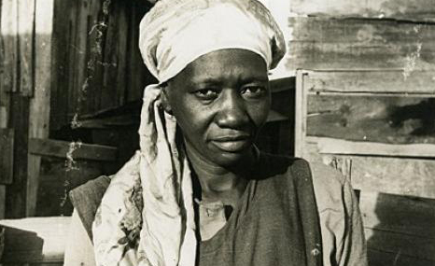
Carolina Maria de Jesus
(1914-1977)
Narodila se na venkově v Minas Gerais ve velice chudé černošské rodině.
Absolvovala pouze dvouletou školní docházku, která v ní ale probudila velký zájem o četbu. Později se přestěhovala do São Paula, kde žila ve fávele a živila sebe a své tři děti sbíráním recyklovatelného odpadu.
Od roku 1956 si psala deník o svém životě. V roce 1960 ji náhodou objevil mladý novinář a rozhodl se její deník publikovat: Quarto de despejo / Smetiště (1960)
kniha byla přeložena do mnoha jazyků a stala se mezinárodním bestsellerem.
Přestože autorka napsala ještě řadu textů, žádný z nich již nedosáhl takové popularity.

Slide 22
José J. Veiga (1915-1999)
Narodil se na venkově ve státu Goiás, což jeho tvorbu velice ovlivnilo.
Mudou-se para o Rio de Janeiro, onde estudou na Faculdade Nacional de Direito. Foi comentarista na BBC de Londres e trabalhou como jornalista em O Globo e Tribuna da Imprensa, entre outros veículos.
Svou první knihu vydal v roce 1959
Os cavalinhos de Platiplanto / Koníčci ze země nezemě
– sbírka lyrických povídek, která čerpá ze zážitků z jeho dětství.

Slide 23
A Hora dos Ruminantes / Hodina přežvýkavců (1966)
- nejvýznamnější autorovo dílo, které tematizuje diktaturu
- řád poklidného městečka je narušen cizími lidmi a zvířaty, kteří jsou arogantní a násilničtí; zabývá se reakcemi lidí na toto násilí
Os Pecados da Tribo / Hříchy kmene (1976)
– novela přeložena do češtiny, opět se zabývá tématem autoritativní společnosti a to, jak se podepisuje na životě obyčejných lidí.
Jeho styl je spojován s fantastickým/magickým realismem.
Získal řadu literárních ocenění a jeho knihy byly přeloženy do mnoha jazyků.

Slide 24
Milton Hatoum (1952)
Amazonský spisovatel, autor románů, povídek, univerzitní profesor a překladatel.
Ve svých románech se zaměřuje na zobrazení osobních a rodinných konfliktů v geografickém, historickém a sociokulturním kontextu Amazonie. Inspiruje se svou vlastní zkušeností potomka libanonských přistěhovalců a migranta v rámci Brazílie.
V roce 1967 se stěhuje z Amazonie do Brazílie a v roce 1970 do São Paula, kde studuje architekturu a urbanismus a pracuje jako novinář a univerzitní profesor. Na počátku 80. let odjíždí do Evropy a studuje komparativní literaturu na Sorbonně. Po návratu vyučuje francouzskou literaturu na Federální Univerzitě Amazonie.

Slide 25
Relato de um certo Oriente (1989)
Život měšťanské rodiny arabského původu usazené v Manaus, představovaný formou vzpomínek a někdy až fantasmagorických sekvencí stavů duše; připomíná tradiční brazilské intimní romány.
Postava imigranta mu otevírá cestu k problematice identity, místa jako změny, paměti.
Cinzas do Norte (2005)
Hatoumův v pořadí třetí román, ve kterém tematizuje vojenskou diktaturu v Brazílii a vytváří morální příběh své generace.

Slide 26
Charakteristickým rysem výstavby jeho románů je spojení společenské dimenze s existenciální.
Přestože vypráví osobní, soukromé příběhy postav, neodhlíží od společenského a historického kontextu, ve kterém žijí. Tento kontext se obvykle točí kolem procesu integrace přistěhovalců ze Středního východu v oblasti brazilské Amazonie a ozvěn vojenské diktatury.

Slide 27
Darcy Ribeiro (1922-1997)
Narodil se v malém městě v Minas Gerais, v Belo Horizonte potom studoval lékařství a společenské vědy.
Věnoval se etnologickému studiu indiánů jak brazilského vnitrozemí, tak Amazonie.
Angažoval se politicky v oblastech výuky, sociologie a antropologie, byl jedním ze zakládajících členů University v hl. městě Brasília. Podílel se na projektech na ochranu domorodců. Napsal několik etnologických knih o nich.
Z vlády prezidenta Goularta byl ministrem školství (1962, 1963).V době vojenské diktatury žil v exilu v Uruguayi. Po jejím skončení se vrátil do politiky a mezi lety 1991-1997 byl senátorem za stát Rio de Janeiro.
Byl členem Brazilské literární akademie.
Napsal řadu odborných knih a několik románů: např. Maíra (1976) a Divošská utopie (1982)

Slide 28
Moacyr Scliar (1937-2011)
Lékař a spisovatel, člen Brazilské literární akademie a držitel řady literárních ocenění.
Jeho příběhy často tematizují osudy židovských imigrantů v Brazílii, které jsou situovány do Porto Alegre.
O ciclo das águas
O centauro no jardim
Leopardi Franze Kafky – novela přeložena do češtiny

Slide 29
João Ubaldo Ribeiro (1941-2014)
V roce 2008 získal literární cenu Luise de Camõese a několik jeho děl se dočkalo televizní či filmové adaptace.
Sargento Getúlio
- tragikomické vyprávění z extrémně násilnického severovýchodu.
Viva o Povo Brasileiro

